Slide 1
Lập trình java nâng cao(3tc)
Lập trình Applet,Graphics, AWT
Lập trình giao diện với các thành phần SWING
Lập trình kết nối Cơ sở dữ liệu (JDBC:ODBC)
Lập trình mạng(NETWORKING)
Lập trình đa luồng(MultilThread)

Slide 2
Tài liệu tham khảo
Giáo trình lý thuyết, bài tập
java-how-to-program-4th-edition
Advanced Java 2 Platform How To Program
http://www.java2s.com/example/java/swing/index.html
https://viettuts.vn/java-swing

Slide 3
Các khái niệm cơ bản
Hướng đối tượng, các khái niệm hướng đối tượng
Đối tượng, lớp các đối tượng, Đa hình, Viết đè, nạp chồng, toán tử tạo lập
Kế thừa - Trong java,1 class con có thể kế thừa từ 1 class khác ( class cha) .Class con sẽ kế thừa toàn bộ thuộc tính,phương thức mà class cha có - Sử dụng từ khóa extends để kế thừa

Slide 4
Các khái niệm cơ bản
Lớp giao diện (interface)
Giao diện định nghĩa khuân mẫu thông qua việc định nghĩa các hàm mẫu và không cài đặt nội dung
Những hàm mẫu của giao diện là abstract và không khai báo static
Một lớp có thể kế thừa từ nhiều hơn một giao diện
Một lớp có thể chọn một số hàm mẫu để cài đặt
Các thuộc tính của giao diện luôn là public static final

Slide 5
Các khái niệm cơ bản
Abstract class -Là một lớp trừu tượng -Không dùng để tạo ra đối tượng mà chỉ dùng làm cơ sở cho lớp khác kế thừa -Ngoài thuộc tính,phương thức bình thường,abstact class có thêm abstact method - phương thức trừu tượng - Abstact method ko dùng để thực hiện 1 công việc nào mà,nó chỉ là 1 khuôn mẫu. -Khi 1 class kế thừa Abstract class thì nó bắt buộc phải override lại Abstract method của Abstract class đó

Slide 6
Phân biệt Abstract và Interface
What is an Abstract Class? Lớp trừu tượng đơn giản được xem như một class cha cho tất cả các Class có cùng bản chất. Do đó mỗi lớp dẫn xuất (lớp con) chỉ có thể kế thừa từ một lớp trừu tượng. Bên cạnh đó nó không cho phép tạo instance, nghĩa là sẽ không thể tạo được các đối tượng thuộc lớp đó. What is an Interface? Lớp này được xem như một mặt nạ cho tất cả các Class cùng cách thức hoạt động nhưng có thể khác nhau về bản chất. Từ đó lớp dẫn xuất có thể kế thừa từ nhiều lớp Interface để bổ sung đầy đủ cách thức hoạt động của mình (đa kế thừa - Multiple inheritance).

Slide 7
Phân biệt Abstract và Interface
Ví dụ: - Abstract class ConVat có các lớp con Chim, Ca. - Abstract class MayMoc có các lớp con MayBay, Thuyen - Interface: iBay, iBoi, iChay. => MayBay, Chim sẽ có cùng Interface là iBay. Rõ ràng mặc dù MayBay, Chim có cùng cách thức hoạt động là bay nhưng chúng khác nhau về bản chất. => MayBay cũng có interface là iChay nhưng Chim không thể nào kế thừa thêm abstract class MayMoc Abstract Class vs Interface Nhìn chung cả 2 đều là "bản thiết kế" cho các lớp dẫn xuất, do đó chúng chỉ chứa các khai báo Properties và Method mà không quan tâm bên trong thực hiện những gì. Nhưng cụ thể thì Abstract Class là "bản thiết kế" cho Class còn Interface là "bản thiết kế" cho Method.

Slide 8

CHƯƠNG 1:
LẬP TRÌNH ỨNG DỤNG APPLET VÀ CÁC LỚP
XỬ LÝ ĐỒ HỌA

Slide 9
LẬP TRÌNH ỨNG DỤNG APPLET VÀ CÁC LỚP XỬ LÝ ĐỒ HỌA Nội dung chính
Giới thiệu các loại ứng dụng
Thư viện AWT
Tạo các applet
Đối tượng đồ hoạ Graphics
Bài tập

Slide 10
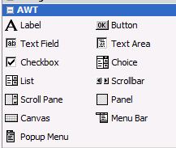
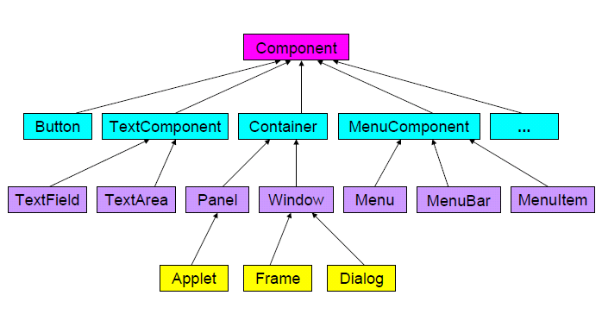
Các thành phần của AWT

Slide 11
Giới thiệu các loại ứng dụng
Applet
Chương trình Java chạy trong một trang web nhờ vào trình duyệt hỗ trợ Java.
Stand-alone Application
Giao diện dòng lệnh(console): Tương tác với người dùng thông qua các dòng ký tự.
Giao diện đồ hoạ(GUI): Tương tác với người dùng bằng nhiều cách khác nhau như hình ảnh, nút nhấn, biểu tượng… Việc xử lý ứng dụng dựa trên các sự kiện.
Web server

Slide 12
Sự khác nhau giữa Applets và Applications
Applets Applications
Applet là một ứng dụng nhỏ được dùng chủ yếu cho việc hiển thị trên web.
Các Applet phải kế thừa từ class java.applet.Applet
Applets được chạy trên trình duyệt web.
Phương thức init() sẽ được thực hiện đầu tiên trong Applet.
Không cần thiết phải có phương thức main() trong một applet.
Sử dụng các phương thức trong package java.awt để hiển thị kết quả trong cửa sổ AWT.
Có một số việc chỉ có thể làm ở application thông thường nhưng không thể làm trong một applet.
Application - Một ứng dụng được thiết kế để hoạt động như một chương trình độc lập.
Không có hạn chế như vậy cho một ứng dụng
Các application sẽ được chạy bởi Java virtual machine.
Phương thức main() sẽ được thực hiện đầu tiên trong application.
Trong một application, bắt buộc phải có phương thức main() trong một class là public.
Để hiển thị kết quả, sử dụng phương thức System.out.println() của package java.lang (tự động import)
Tất cả những công việc làm trong applet đều có thể làm được trong một application.

Slide 13
Xây dựng các applet
Lớp Applet
Lớp java.applet.Applet kế thừa từ lớp java.awt.Component cho phép tạo ra các applet trong Web.
Mọi lớp applet do người dùng tạo ra đều phải kế thừa từ lớp Applet.

Slide 14
Xây dựng các applet
Ví dụ 1.1: Tạofile TestApplet.java
Import java.applet.Applet;
Import java.awt.Graphics;
public class TestApplet extends Applet
{
public void paint(Graphics g)
{
g.drawString(“Helloworld!”, 50, 25);
}
}

Slide 15
Xây dựng các applet
Thực thi applet
Cách 1: Tạo file TestApplet.html có nội dung như sau:
<APPLET CODE=“TestApplet.class” WIDTH=500 HEIGHT=500</APPLET>
Mở file này bằng trình duyệt WEB
Cách 2: Dùng công cụ appletviewer.
Gõ lệnh: appletviewerTestApplet.html

Slide 16
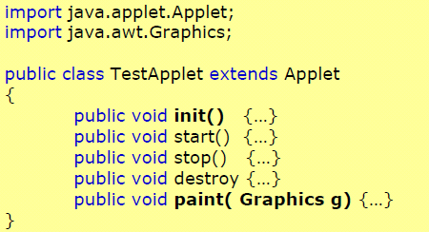
Khung của một applet cơ bản

Slide 17
Hoạt động của Applet
init(): khởi tạo applet
start(): applet bắt đầu hoạt động
stop(): applet chấm dứt hoạt động
destroy(): giải phóng applet
Chú ý:
paint() không phải là phương thức của Applet mà là của Component.
paint() được gọi mỗi khi cửa sổ được vẽ lại.

Slide 18
Vòng đời của applet
init()
start()
paint()
stop()
destroy()

Slide 19
Hoạt động củaApplet
Vòng đời của một Applet
Nạp một applet: applet được khởi tạo và thực thi
Chuyển hoặc trở về trang Web: Các phương thức stop() và start ()sẽ được gọi
Nạp lại applet: như quá trình nạp applet
Thoát khỏi trình duyệt: phương thức stop() và destroy() sẽ được gọi

Slide 20
Truyền tham số cho Applet từ tập tin HTML
Định nghĩa thẻ <PARAM> trong đoạn mã HTML
<PARAM NAME=”name” value=”value”>
String str = getParameter(“name");
VD:
<applet code="Mybutton1" width="200" height="100">
<PARAM NAME="mybutton" value="Display Dialog">
</applet>

Slide 21
Khả năng của Applet
Applet có thể tạo kết nối đến máy đang chạy nó
Applet được đặt tại một Server trên mạng
Applet được chuyển tới máy Client theo một trang HTML nào đó
Khi một trình duyệt (tương thích với Java) nhận được trang web này, nó sẽ tải mã của Applet và thực thi trên máy client

Slide 22
Giới hạn của Applet
Không được nạp các thư viện hay các phương thức sử dụng mã gốc(native code).
Không được đọc và ghi lên các tập tin của máy đang chạy chúng.
Không được khởi động bất kỳ chương trình nào trên máy đang chạy.
Không được đọc bất kỳ tính chất nào của hệ thống.

Slide 23
Lớp Graphics
java.awt.Graphics là lớp cung cấp các phương thức vẽ đồ hoạ cơ bản:
Điều khiển mầu(Color)
Đường thẳng(Line)
Đường oval(Oval)
Hình chữ nhật (Rectangle)
Đa giác(Polygon)
Văn bản(Text)
Hình ảnh (Image)

Slide 24
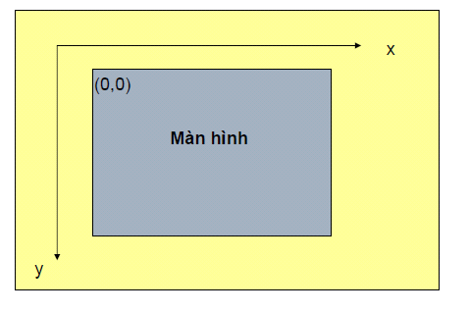
LớpGraphics
•Hệ toạ độ

Slide 25
Lớp Graphics
Vẽ đườngthẳng
public void drawLine(int x1, int y1, int x2, int y2);
Vẽ hình chữ nhật
public void drawRect(int x , int y, int width, int height);
Tô một hình chữ nhật
public void fillRect(int x, int , int width, intheight);
Xoá một vùng chữ nhật
public void clearRect(int x, int y, int width, int height);
Vẽ đa giác
public void drawPolygon(int[] x, int[] y, int numPoint);
public void drawPolygon(Polygon p);

Slide 26
Lớp Graphics
Demo
import java.applet.Applet;
importjava.awt.Graphics;
public class DemoRect extends Applet
{
public void init()
{
System.out.println("Demonstration of some simple figures");
}
public void paint(Graphics g)
{
g.drawLine(70, 300, 400, 250);
g.drawRect(100, 50, 130, 170);
g.fillRect(120, 70, 70, 70);
int[] x = { 280, 310, 330, 430, 370 };
int[] y = { 200, 140, 170, 70, 90 };
g.drawPolygon(x, y, x.length);
}
}

Slide 27
Vẽ đường tròn/elip
public void drawOval(int x, int y, int width, int height);
Tô đường tròn/elip
public void fillOval(intx, inty, intwidth, intheight);
Vẽ cung tròn
public void drawArc(int x, int y, int width, int height, int startAngle, int arcAngle);
Vẽ xâu kí tự
public void drawString(String str, int x, int y);
Vẽ ảnh
public void drawImage(Image img, int x, int y,...);

Slide 28
Lớp Graphics
public class DemoOval extends Applet
{
public void init()
{System.out.println("Demonstration of some simple figures");}
public void paint(Graphics g)
{
int xstart = 70, ystart = 40, size = 100;
g.drawOval(xstart, ystart, size, size);
g.drawOval(xstart + (size*3)/4, ystart, size, size);
g.drawOval(xstart + size/2, ystart + size/2, size, size);
g.drawArc(xstart, ystart, 300, 200, 0, 90);
g.drawString("good morning !", xstart + 265, ystart + 90);
}
}

Slide 29
Lớp Graphics
import java.applet.Applet;
import java.awt.Graphics;
import java.awt.Image;
public class DemoImage extends Applet {
public void init() {
// TODO start asynchronous download of heavy resources
System.out.println("Demonstration of imaging");
}
public void paint(Graphics g)
{Image image = getToolkit().getImage("C:/Users/Hp/Desktop/ABC/KONG0001.jpg");
g.drawImage(image, 0, 0, this);}
// TODO overwrite start(), stop() and destroy() methods
}

Slide 30
Các lớp tiện ích khác
Lớp Point: biểu diễn điểm trên màn hình
Lớp Dimension: biểu diễn kích thước về chiều rộng và chiều cao của một đối tượng
Lớp Rectangle: biểu diễn hình chữ nhật
Lớp Polygon: biểu diễn đa giác
Lớp Color: biểu diễn màu sắc

Slide 31
Lớp Graphics
import java.applet.Applet;
import java.awt.Graphics;
import java.awt.*;
public class DemoColor extends Applet {
public void init() {
// TODO start asynchronous download of heavy resources
}
public void paint(Graphics g)
{ Dimension size = getSize();
g.setColor(Color.orange);
g.fillRect(0, 0, size.width, size.height);
Color color = new Color(10, 150, 20);
g.setColor(color);
g.drawString("I am a colorful string", size.width/2 -50, size.height/2);
}
}

Slide 32
Lớp Graphics
import java.applet.Applet;
import java.awt.*;
public class DemoFont extends Applet {
public void init() {
// TODO start asynchronous download of heavy resources
}
public void paint(Graphics g)
{this.setSize(600,600);
Font font = new Font("Arial",Font.BOLD, 30);
g.setFont(font);
g.drawString("I am font Arial, bold, size 30", 50, 50);}
// TODO overwrite start(), stop() and destroy() methods
}

Slide 33
2.2. Thư viện AWT
•AWT (Abstract Windowing Toolkit)
Là bộ thư viện dùng để xây dựng các ứng dụng giao diện đồ hoạ(GUI)
Các thành phần giao diện đồ hoạ nằm trong gói java.awt

Slide 34
Các thành phần của AWT
Các đối tượng container cơ bản
Các đối tượng container được dùng để chứa các đối tượng thành phần khác.

Slide 35
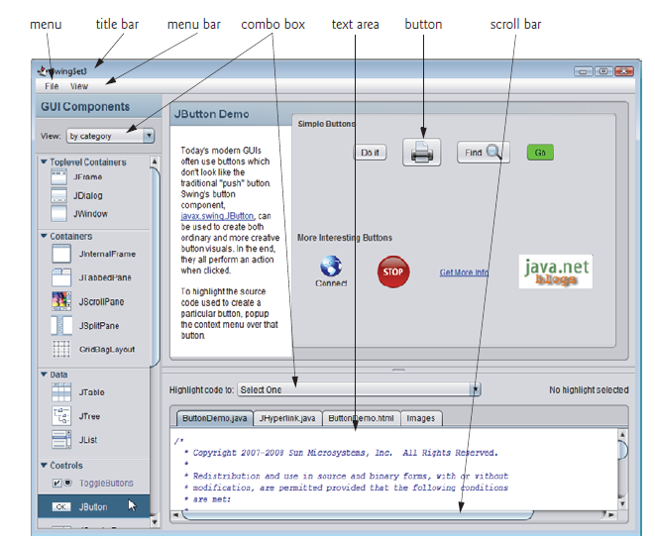

Slide 36
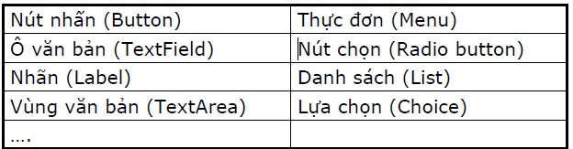
Các thành phần của AWT
Các thành phần container: dùng để“chứa” và quản lý các thành phần khác
Applet
Frame
Panel
Dialog
Các thành phần khác: nằm trong các thành phần container

Slide 37
Các thành phần của AWT
Các đối tượng container được dùng để chứa các đối tượng thành phần khác. Các lớp đối tượng này có một số phương thức chung như sau:
void add(Object): Thêm một đối tượng (kiểu component) vào container.
void remove(Object): Loại bỏ một đối tượng ra khỏi container.
void removeAll(): Loại bỏ tất cả các đối tượng mà container đang chứa.
Object getComponent(int): Trả về đối tượng thành phần có chỉ số là tham số đầu vào.
Container quản lí các đối tượng chứa trong nó dưới dạng mảng.
Chỉ số của các thành phần là số thứ tự khi thành phần đó được thêm vào container.
Object[] getComponents(): Trả về mảng tất cả các đối tượng mà container đang chứa.
int countComponents(): Trả về số lượng các đối tượng mà container đang chứa.

Slide 38
Một số phương thức của Component
void setVisible(boolean):hiển thị hoặc ẩn component
Dimension getSize(): trả về kích thước của component
void setSize(Dimension):thay đổi kích thước
void setEnabled(boolean): “bật” hoặc “tắt” component
void repaint(): cập nhật lại component
void update(Graphics g): được gọi qua repaint()
void paint(Graphicsg): được gọi qua update()
void setBackground(Color): đặt màu nền
….

Slide 39
Các thành phần của AWT
Frame là một đối tượng có thể dùng một cách độc lập, hoặc được gắn vào một đối tượng khác như một đối tượng conponent bình thường. Thông thường, Frame được dùng như một cửa sổ của một chương trình độc lập. Các phương thức cơ bản của lớp Frame:
Frame(): Khởi tạo không tham số.
Frame(String): Khởi tạo với tham số là dòng tiêu đề của frame.
setSize(int, int): Định kích cỡ của frame, tham số tương ứng là chiều rộng và chiều cao của frame.
setBounds(x,y,width,hight);
pack();
setVisible(boolean): Cho phép frame xuất hiện hay ẩn đi trên màn hình.
setTitle(String)/getTitle(): Truy nhập thuộc tính dòng tiêu đề của frame.
setResizable(boolean): Thiết lập thuộc tính cho phép thay đổi kích cỡ frame.
setIconImage(Image): Thiết lập ảnh icon ở góc trên (biểu tượng) của frame.

Slide 40
Các thành phần của AWT
Panel
Panel cũng là một dang khung chứa, nhưng khá đơn giản. Panel chỉ dùng để nhóm các đối tượng giao diện với nhau. Thông thường, panel được dùng trong một cửa sổ của Frame hoặc một ứng dụng khác. Các phương thức cơ bản của lớp Panel, ngoài các phương thức chung của container:
Panel(): Khởi tạo không tham số.
VD:

Slide 41
Các thành phần của AWT -Các đối tượng cơ bản
Label
Label (nhãn) là một đối tượng để hiển thị văn bản tĩnh, những văn bản mà người dùng không thể thay đổi trực tiếp được. Các phương thức cơ bản của Label:
• Label(): Khởi tạo một nhãn rỗng.
• Label(String): Khởi tạo một nhãn với nội dung văn bản là tham số đầu vào.
• Label(String, int): Khởi tạo một nhãn có nội dung sẵn, tham số thứ hai xác định cách căn lề của nhãn so với khung chứa, bao gồm {Label.CENTER, Label.LEFT, Label.RIGHT}.
• setText(String)/getText(): Truy nhập nội dung văn bản của nhãn.
• setAlignment(int)/getAlignment(): Truy nhập thuộc tính căn lề của nhãn.
• setFont(Font): Định dạng phông chữ của nhãn.

Slide 42
Các thành phần của AWT -Các đối tượng cơ bản
TextField và TextArea
Đây là hai đối tượng dùng để biểu diễn văn bản và người dùng có thể thay đổi nội dung văn bản chứa trong chúng. Điểm khác biệt là TextField chỉ cho phép một dòng văn bản, trong khi TextArea cho phép chứa nhiều dòng văn bản. Các phương thức chung của hai lớp này:
String setText(String)/getText(): Truy nhập thuộc tính nội dung văn bản chứa trong ô.
String getSelectedText(): Trả về chuỗi văn bản được bôi đen (đánh dấu chọn) trong ô.
Char getSelectedStart(): Trả về vị trí kí tự đầu trong vùng được đánh dấu chọn (tính từ 0).
Char getSelectedEnd(): Trả về vị trí kí tự cuối trong vùng được đánh dấu chọn (tính từ 0).
void selectAll(): Đánh dấu chọn toàn văn bản.
void setEditable(boolean): Xác định vùng văn bản có thể edit được hay không.

Slide 43
Các thành phần của AWT -Các đối tượng cơ bản
Các phương thức khác của lớp TextField:
TextField(): Khởi tạo một ô văn bản rỗng.
TextField(int): Khởi tạo một ô văn bản rỗng, độ rộng xác định bởi tham số vào.
TextField(String): Khởi tạo một ô văn bản có nội dung xác định bởi tham số đầu vào.
TextField(String, int): Khởi tạo vởi nội dung có sẵn, độ rộng xác định.
setEchoChar(char)/getEchoChar(): Truy nhập thuộc tính là kí tự thay thế văn bản trong ô. Thuộc tính này được dùng khi ta cần che dấu thông tin văn bản, ví dụ, ô gõ mật khẩu của chương trình.
getColums(): Trả về độ rộng của ô văn bản.

Slide 44
Các thành phần của AWT -Các đối tượng cơ bản
Các phương thức khác của lớp TextArea:
• TextArea(): Khởi tạo một vùng văn bản rỗng.
• TextArea(int, int): Khởi tạo một vùng văn bản rỗng, kích cỡ (số dòng, số cột) xác định bởi tham số vào.
• TextArea(String): Khởi tạo một vùng văn bản có nội dung xác định bởi tham số đầu vào.
• TextArea(String, int, int): Khởi tạo vùng văn bản với nội dung có sẵn, độ rộng xác định.
• appendText(String): Thêm một đoạn văn bản vào cuối đoạn văn bản trong vùng.
• insertText(String, int): Chèn một đoạn văn bản vào vị trí xác định (tham số thứ hai) của vùng văn bản.
• replaceText(String, int, int): Thay thế một đoạn văn bản trong vùng, đánh dấu bằng vị trí bắt đầu và vị trí kết thúc (tham số thứ hai và thứ ba), bằng một đoạn văn bản mới (tham số thứ nhất).
• getRows()/getColums(): Trả về số dòng/cột của vùng văn bản.

Slide 45
Các thành phần của AWT -Các đối tượng cơ bản
Button
Button là đối tượng nút lệnh, dùng để thực hiện một nhiệm vụ xác định. Các phương thức cơ bản của nút nhấn:
• Button(String): Khởi tạo nút nhấn với tên xác định trên nút.
• setLabel(String)/getLabel(): Truy nhập tên của nút nhấn.
Kiểu sự kiện: ActionEvent
Giao diện cài đặt: ActionListener
Phương thức xử lí: actionPerformed(ActionEvent);

Slide 46
Lựa chọn(Choice )
Choice là đối tượng menu sổ xuống, hiển thi một danh sách các item và cho phép người dùng chọn một trong số các item đó
Các phương thức cơ bản của lớp Choice:
Choice(): Khởi tạo đối tượng choice.
addItem(String): Thêm một item vào danh sách lựa chọn.
remove(int): Xoá item ở vị trí thứ i trong danh sách (bắt đầu là vị trí 0).

Slide 47
Lựa chọn(Choice )
void select(int)/select(String): Chọn một item theo số thứ tự hoặc theo tên.
int getSelectedIndex(): Trả về chỉ số của item được chọn.
String getSelectedItem(): Trả về tên của item được chọn.
String getItem(int): Trả về tên của item tương ứng với số thứ tự đưa vào.
Xử lí sự kiện thay đổi trạng thái nút chọn:
Kiểu sự kiện: ItemEvent
Cài đặt giao diện: ItemListener
Phương thức xủa lí: itemStateChange(ItemEvent)
VD:

Slide 48
Danh sách(List)
List là một danh sách hoạt động tương tự đối tượng choice. Tuy nhiên, list cho phép người dung có thể chọn một hoặc nhiều item một lúc. Các phương thức cơ bản:
List(): Khởi tạo một danh sách rỗng, mỗi lần chỉ được chọn một item.
List(int): Tương tự, nhưng có qui định số dòng được nhìn thấy.
List(int, boolean): Khởi tạo một danh sách có số dòng được nhìn thấy xác định, chế độ cho phép chọn một hay nhiều item xác định bởi tham số thứ hai.
add(String): Thêm một item vào danh sách.
add(String, int): Chèn một item vào vị trí xác định trong danh sách. Nếu chỉ số chèn vượt ra khỏi phạm vi danh sách, item sẽ được thêm vào cuối.
replaceItem(String, int): Thay thế một item ở vị trí xác định (tham số thứ hai) trong danh sách bằng một item mới (tham số thứ nhất).

Slide 49
Danh sách(List)
void remove(int): Xoá item ở vị trí xác định trong danh sách.
void removeAll(): Xoá toàn bộ item hiện có của danh sách.
int getSeletedIndex(): Trả về index của item được chọn (danh sách đơn chọn).
String getSelectedItem(): Trả về item được chọn (danh sách đơn chọn).
int[] getSelectedIndexs(): Trả về chỉ số các item được chọn (danh sách đa chọn).
String[] getSelectedItems(): Trả về các item được chọn (danh sách đa chọn).
Xử lí sự kiện khi thay đổi item được chọn:
Kiểu sự kiện: ItemEvent
Cài đặt giao diện: ItemListener
Phương thức xử lí: itemStateChange(ItemEvent);
Notes:
Sự kiện trong chương trình, là một sự thay đổi trạng thái của đối tượng do người dùng tương tác trên giao diện chương trình tạo ra.

Slide 50
Trình đơn(Menu)
Trình đơn (menu) được dùng trên các thanh công cụ của các cửa sổ hoặc là popup menu xuất hiện khi ta click chuột phải vào một đối tượng. Java cung cấp một số lớp trình đơn:
• Menubar: Thanh trình đơn
• Menu: Trình đơn đổ xuống
• PopupMenu: Trình đơn xuất hiện khi click chuột phải.
• MenuItem: Các mục chọn của trình đơn.
Menubar
Menubar là thanh công cụ dùng để chứa các trình đơn menu. Các phương thức cơ bản của lớp Menubar:
• Menubar(): Khởi tạo một thanh công cụ cho trình đơn
• add(Menu): Thêm một trình đơn mune lên thanh trình đơn menubar.
Để đặt một menubar của một frame, ta gọi phương thức của frame:
<Đối tượng frame>.setMenuBar(<Đối tượng menubar>);

Slide 51
Menu và PopupMenu
Menu là đối tượng sẽ sổ xuổng khi click chuột lên đối tượng hiển thị của menu. Menu còn được gọi là menu con của một thanh trình đơn. Các phương thức cơ bản của lớp Menu:
Menu(String): Khởi tạo một menu, với tên xác định.
void add(MenuItem): Thêm một item vào menu
void add(Menu1): Thêm một menu con vào menu đã có, dùng khi muốn tạo menu có nhiều mức.
void addSeparator(): Thêm một đường phân vùng vào menu (để nhóm các item với nhau).

Slide 52
MenuItem
MenuItem là đối tượng item trong các trình đơn menu. Mỗi item, khi được click vào sẽ có tác dụng như một nút lệnh. Các phương thức cơ bản của lớp MenuItem:
MenuItem(String): Khởi tạo một item.
void enable(): Cho phép item hoạt động (là chế độ mặc định).
void disable(): Không cho phép item hoạt động (làm mờ item đi).
Xử lí sự kiện của lớp MenuItem:
Kiểu sự kiện: ActionEvent
Giao diện cài đặt: ActionListener
Phương thức xử lí:void actionPerformed(ActionEvent); VD

Slide 53
CheckboxMenuItem
CheckboxMenuItem(String): Khởi tạo một item có mục chọn như checkbox.
boolean getState(): Trả về trạng thái của item. Chỉ dùng cho item có mục chọn.
void enable(): Cho phép item hoạt động (là chế độ mặc định).
void disable(): Không cho phép item hoạt động (làm mờ item đi).
Xử lí sự kiện của lớp CheckboxMenuItem:
Kiểu sự kiện: ItemEvent
Giao diện cài đặt: ItemListener
Phương thức xử lí:void itemStateChanged(ItemEvent); VD

Slide 54
Các sự kiện cơ bản của đối tượng
Mỗi đối tượng component có một số sự kiện xác định, phát sinh từ chính đối tượng đó.
Java cung cấp một số lớp sự kiện cơ bản nằm trong gói java.awt.event:
import java.awt.event. ;
Tham gia sự kiện luôn có 3 đối tượng: nguồn (source) sinh sự kiện, bộ nghe sự kiện (listener), và sự kiện (event)
Nguồn (source): là nơi phát sinh sự kiện(button, textfield,menu...)
Mỗi nguồn sẽ đăng ký các bộ nghe sự kiện khác nhau khi có sự kiện nào đó xảy ra từ nguồn, phương thức xử lý sự kiện (event handler) trên bộ nghe sự kiện sẽ được tự động gọi để xử lý

Slide 55
Các sự kiện cơ bản của đối tượng
Các giao diện được cài đặt để xử lí các sự kiện trên:
ActionListener.
ComponentListener
FocusListener
ItemListener
WindowListener
TextListener
MouseListener và MouseMotionListener
KeyListener
VD;

Slide 56
Các sự kiện cơ bản của đối tượng
Các lớp sự kiện cơ bản của các đối tượng bao gồm:
ActionEvent: Xuất hiện khi một nút bị click vào, một danh sách (list) được chọn, một menu được chọn.
ComponentEvent: Xuất hiện khi component bị thay đổi kích cỡ, vị trí, trạng thái.
FocusEvent: Xuất hiện khi một component có hoặc mất focus.
ItemEvent: Xuất hiện khi một menu item được chọn hoặc bỏ, khi checkbox hoặc list item được click vào.
WindowEvent: Xuất hiện khi một của sổ được mở ra, kích hoạt, đóng lại hoặc thoát ra.
TextEvent: Xuất hiện khi giá trị văn bản của các đối tượng TextField và TextArea bị thay đổi.

Slide 57
Các sự kiện cơ bản của đối tượng
• MouseEvent: Xuất hiện khi chuột được click, di chuyển, nhấn xuống và thả ra.
• KeyEvent: Xuất hiện khi có đầu vào từ bàn phím.

Slide 58
Các thành phần của AWT
Layout Manager
Nội dung phần này sẽ tập trung trình bày các kỹ thuật trình bày các đối tượng giao diện (conponent) trên frame theo các ý đồ thiết kế khác nhau bằng cách dùng bộ quản lí trình bày (Layout Manager).
dùng void setLayout(layout) để thiết lập cách trình bày layout cho một đối tượng chứa(Frame, JFrame, Panel, Applet..)
Bao gồm các kỹ Layout sau:

Slide 59
Các thành phần của AWT
Trình bày Flow Layout
xếp các đối tượng trên một hướng theo dòng. Nếu đối tượng mới thêm không đủ chỗ (chiều rộng) thì nó sẽ tự động thêm vào đầu dòng mới. Các phương thức:
FlowLayout(): Khởi tạo đối tượng trình bày.
FlowLayout(int): Khởi tạo đối tượng trình bày với cách căn lề xác định.
FlowLayout(int, int, int): Khởi tạo với ba tham số: Thứ nhất là cách căn lề, thứ hai là khoảng cách giữa hai dòng (chiều cao), thứ ba là khoảng cách giữa hai đối tượng (chiều ngang).
Tham số căn lề có thể nhận một trong ba giá trị:
FlowLayout.LEFT: Căn lề trái, là giá trị mặc định.
FlowLayout.CENTER: Căn lề giữa.
FlowLayout.RIGHT: Căn lề phải.

Slide 60
Các thành phần của AWT
Trình bày Border Layout
Cách hiển thị Border Layout sẽ chia frame thành 5 vùng cố định và tự động kéo dãn các vùng sao cho chiếm hết bề mặt của frame:
West: Vùng phía tây, tức là phía lề bên trái.
East: Vùng phía đông, tức là phía lề bên phải.
North: Vùng phía bắc, tức là phía lề trên.
South: Vùng phía nam, tức là phía lề dưới.
Center: Vùng trung tâm, ở chính giữa frame.
Phương thức cơ bản của lớp BorderLayout:
BorderLayout(): Khởi tạo một đối tượng trình bày theo cách borderlayout.
Khi một frame được trình bày theo cách border, ta có thể dùng phương thức sau để gắn các đối tượng vào các vùng của frame:
<Đối tượng frame>.add(<Đối tượng component>, <Vùng border>);
Ví dụ: myFrame.add(new Button(“Click”), “Center”);
sẽ gán vào vùng trung tâm của myFrame một nút nhấn có tên là “Click”.

Slide 61
Các thành phần của AWT
Trình bày Border Layout
Lưu ý:
Cách trình bày border luôn chia containner thành 5 vùng xác định.
Nếu gắn nhiều đối tượng vào cùng một vùng, chỉ có đối tượng gắn sau là nhìn thấy được.
Nếu muốn trong một vùng chứa được nhiều đối tượng, ta có thể gắn vào mỗi vùng một Panel. Sau đó trong panel, ta chọn cách trình bày riêng cho panel và gắn các đối tượng vào panel.

Slide 62
Các thành phần của AWT
GridLayout
Đối với một container trình bày theo kiểu GridLayout thì:Bộ trình bày tạo một khung lưới vô hình với các ô bằng nhau.
Các đối tượng sẽ đặt vừa kích thước với từng ô đó. Thứ
tự sắp xếp từ trái qua phải, từ trên xuống dưới .

Slide 63
Các thành phần của AWT
Trình bày Grid Layout
Cách trình bày Grid Layout sẽ sắp xếp các đối tượng theo dạng bảng, được xác định số hàng và số cột. Phương thức cơ bản:
GridLayout(dong int,cot int): Khởi tạo một đối tượng trình bày. Hai tham số đầu vào lần lượt là số hàng và số cột của grid trình bày.
GridLayout(int, int, int, int): Khởi tạo một đối tượng trình bày, hai tham số đầu xác định số hàng và số cột trình bày. Hai tham số sau xác định khoảng cách giữa các dòng và các cột của bảng.

Slide 64
Các thành phần của AWT
Trình bày Grid Layout
Lưu ý:
Khi số lượng đối tượng được chèn nhiều hơn vào frame, ta muốn chương trình tự tính số hàng, hoặc tự tính số cột hiển thị, thì ta để tham số tương ứng là 0.
Ví dụ: setLayout(new GridLayout(3,0)); // cố định số hàng là 3, số cột tuỳ thuộc vào số đối tượng trong frame.
setLayout(new GridLayout(0,2)); // cố định số cột là 2, số dòng mềm dẻo theo số các đối tượng trong frame.

Slide 65
Các thành phần của AWT
Trình bày GridBag Layout
Cách trình bày GridBag Layout cũng trình bày các đối tượng tương tự như Grid Layout: Các đối tượng sẽ được định vị theo vị trí các ô (cell) của một khung lưới (grid). Tuy nhiên, GridBag cho phép ta định kích thước của đối tượng sẽ chiếm bao nhiêu ô và sẽ được đặt ở vị trí nào trong khung lưới. Các phương thức cơ bản:
GridBagLayout(): Khởi tạo một đối tượng trình bày theo cách gridbag.
setConstraints(Component, GridBagConstraints): Đặt vị trí và kích thước của đối tượng component theo các ràng buộc trong gridbagConstraints.

Slide 66
Các thành phần của AWT
GridBagConstraints
Đây là lớp chứa các ràng buộc cho các đối tượng được trình bày theo cách GridBag. Các phương thức và thuộc tính cơ bản của lớp GridBagConstraints:
GridBagConstraints(): Khởi tạo một đối tượng ràng buộc của GridBag.
gridx/gridy: Vị trí của cell mà ta muốn đặt đối tượng vào (theo chiều X và chiều Y).
gridwidth/gridheight: Kích thước (vùng trình bày) của đối tượng (Theo chiều rộng và chiều cao).

Slide 67
Các thành phần của AWT
fill: Xác định cách đặt đối tượng, theo 4 cách:
GridBagConstraints.NONE: Đối tượng không thay đổi kích thước theo các cell nó chiếm.
GridBagConstraints.VERTICAL: Đối tượng có chiều cao kín vùng nó chiếm
GridBagConstraints.HORIZONAL: Đối tượng có chiều rộng kín vùng nó chiếm
GridBagConstraints.BOTH: Đối tượng có chiều cao và chiều rộng phủ kín vùng nó chiếm.
ipadx/ipady: Định đơn vị tăng giảm kích thước của đối tượng khi khung chứa bị thay đổi kích thước (theo chiều X và chiều Y).
insets: Xác định khoảng cách giữa các cell theo bốn hướng: Trên, dưới, trái, phải.
anchor: Xác định vị trí neo đối tượng khi kích thước khung chứa thay đổi.
Bao gồm: NORTH, NORTHEAST, NORTHWEST, EAST, SOUTH, SOUTHEAST, SOUTHWEST.
weightx/weighty: Định khoảng cách lớn ra tương đối giữa các đối tượng với nhau.

Slide 68
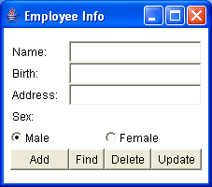
Nội dung thực hành
Sử dụng GridLayOut và BorderLayout xây dựng Form như trên

Slide 69
Các thành phần của AWT
Trình bày Null Layout
Cách trình bày Null Layout sẽ trình bày các đối tượng không theo một quy tắc nào. Tất cả đều do người dùng tự định vị và thiết lập kích thước cho mỗi đối tượng.
Định vị đối tượng bằng phương thức setLocation():
<Đối tượng>.setLocation(Point);
Định kích thước đối tượng bằng phương thức setSize():
<Đối tượng>.setSize(int, int);
Ngoài ra, có thể vừa định vị, vừa định kích thước cho đối tượng thông qua phương thức:
<Đối tượng>.setBounds(int, int, int, int);
Trong đó, hai tham số dầu định vị đối tượng, hai tham số sau định kích thước đối tượng.

Slide 70
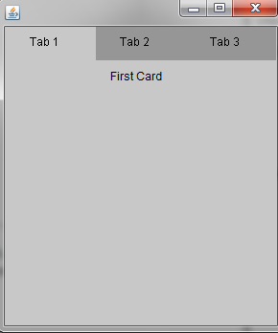
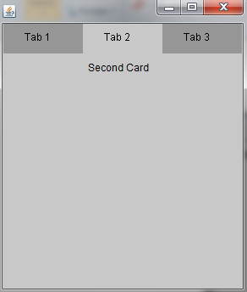
CardLayout
Bố trí các component thành từng lớp như lưng các quân bài (card).
Thường dùng Panel để chứa các component.
Tại 1 thời điểm chỉ có 1 panel hiện hành (quân bài trên cùng).
Có thể chuyển qua lại giữa các Panel.

Slide 71
CardLayout...
Cách tạo GUI với card layout
panel 1
với Layout1
+ các components
Main panel
với CardLayout
Frame
Cơ chế điều khiển
panel2
với Layout2
+ các components

Slide 72
CardLayout...
CardLayout Constructors:
CardLayout()
CardLayout(int hgap, int vgap)
Đưa 1 panel con vào panel cha
FatherPanel.add (sonPanel);
FatherPanel.add (“Alias”,sonPanel);
Chọn 1 panel sẽ hiển thị
Card.first(FatherPanel);
Card.last(FatherPanel);
Card.next(FatherPanel);
Card.previous(FatherPanel);
Card.show( FatherPanel, “Alias_of_sonPanel”);

Slide 73
Java SWING
Cung cấp thêm các đối tượng mới để xây dựng giao diện đồ họa
look-and-feel: tùy biến để các thành phần giao diện của Swing nhìn
giống như các thành phần giao diện của HĐH
Hỗ trợ các thao tác sử dụng bàn phím thay chuột
Sử dụng tài nguyên hiệu quả hơn

Slide 74
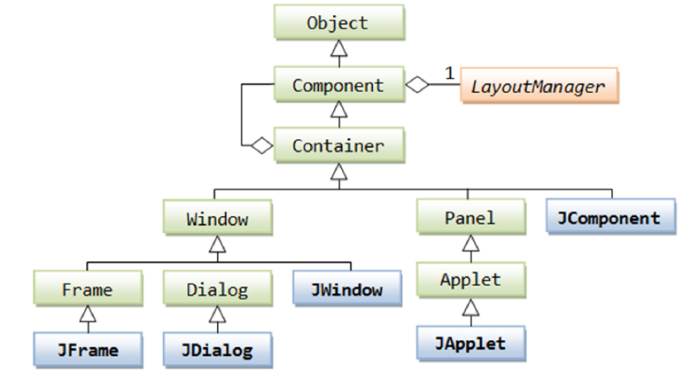
Java SWING

Slide 75
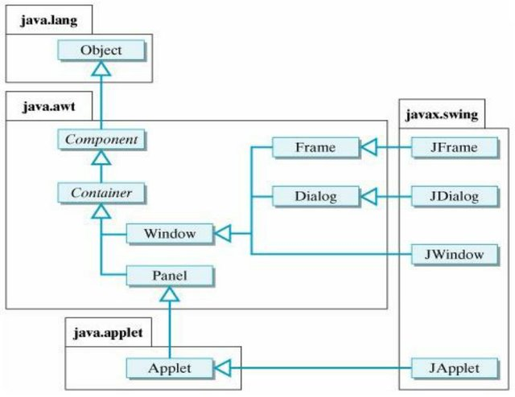
Java SWING

Slide 76
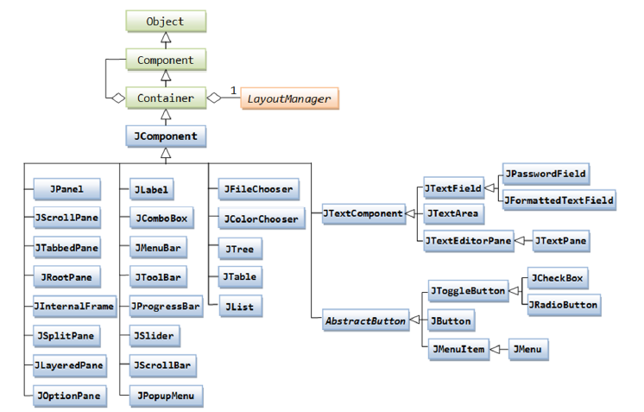
Java SWING

Slide 77
Dialog: JOptionPane
JOptionPane cho phép dễ dàng tạo ra các hộp thoại để nhập dữ liệu và hiển thị kết quả. Có rất nhiều lựa chọn khi sử dụng JOptionPane. Sau đây là cú pháp dạng đơn giản:
Giá trị | Phương thức
userInput = | JOptionPane.showInputDialog(component, text);
 | JOptionPane.showMessageDialog(component, text);
Trong đó:
component là đối tượng cha mà hộp thoại này sẽ đặt lên trên, nếu không có thì đặt là null
text là xâu ký tự sẽ hiển thị trên JOptionPane

Slide 78

Component: JRadio
JRadioButton yesButton = new JRadioButton("Yes" , true); JRadioButton noButton = new JRadioButton("No" , false); JRadioButton maybeButton = new JRadioButton("Maybe", false);
ButtonGroup bgroup = new ButtonGroup(); bgroup.add(yesButton); bgroup.add(noButton); bgroup.add(maybeButton);
JPanel radioPanel = new JPanel(); radioPanel.setLayout(new GridLayout(3, 1)); radioPanel.add(yesButton); radioPanel.add(noButton); radioPanel.add(maybeButton);
radioPanel.setBorder(BorderFactory.createTitledBorder( BorderFactory.createEtchedBorder(), "Married?"));

Slide 79
Component: JCheckBox
JCheckBox cb;
String text;
//một checkbox
//một giá trị text
boolean state; //Giá trị true hoặc false
cb = new JCheckBox(text); hoặc cb = new JCheckBox(text,state);
state = cb.isSelected(); cb.setSelected(state); cb.addActionListener(listener); cb.addItemListener(itemListener);

Slide 80
Dialog: JFileChooser
Sử dụngJFileChooser dùng để lựa chọn một tập tin hoặc thư mục trong ổ đĩa.
JFileChooser fileChooser = new JFileChooser(); int retval = fc.showOpenDialog(null);
if (retval == JFileChooser.APPROVE_OPTION) { File myFile = fc.getSelectedFile();
//Các thao tác xử lý file
}
Cho phép chọn file/thư mục hoặc cả hai:
fc.setFileSelectionMode(JFileChooser.FILES_ONLY);//mặc định fc.setFileSelectionMode(JFileChooser.DIRECTORIES_ONLY); fc.setFileSelectionMode(JFileChooser.FILES_AND_DIRECTORIES);

Slide 81
JTable
Tạo lập(Contructor)
public JTable() JTable table = new JTable(); public JTable(int rows, int columns) JTable table = new JTable(2, 3); public JTable(Object rowData[][], Object columnNames[]) Object rowData[][]
= { { "Row1-Column1", "Row1-Column2", "Row1-Column3"}, { "Row2-Column1", "Row2-Column2", "Row2-Column3"} }; Object columnNames[] = { "Column One", "Column Two", "Column Three"}; JTable table = new JTable(rowData, columnNames);

Slide 82
TableModel
Cung cấp dữ liệu hiển thị cho Jtable
cung cấp cho JTable một vài thông tin khác như:
Số lượng dòng và số lượng cột trong bảng
Kiểu dữ liệu trong từng cột
Tiêu đề cho từng cột
Có cho phép sửa giá trị trong một ô hay không

Slide 83
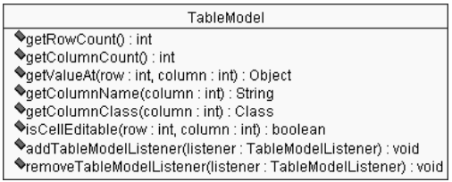
TableModel

Slide 84
AbstractTableModel- DefaultTableModel.
AbstractTableModel
Cài đặt 3 phương thức sau:
Phương thức trả về số dòng của bảng
Phương thức trả về số cột của bảng
Phương thức trả về giá trị của mỗi ô

Slide 85
Thay đổi độ rộng của cột
JTable
table.getColumnModel().getColumn(0).setPreferredWidth(15);
table.getColumnModel().getColumn(1).setPreferredWidth(130);
table.getColumnModel().getColumn(2).setPreferredWidth(200);
table.getColumnModel().getColumn(3).setPreferredWidth(50);
table.getColumnModel().getColumn(4).setPreferredWidth(90);

Slide 86
JTable
public JTable(TableModel model) TableModel model = new DefaultTableModel(rowData, columnNames); JTable table = new JTable(model); public JTable(TableModel model, TableColumnModel columnModel) TableColumnModel columnModel = new DefaultTableColumnModel(); TableColumn firstColumn = new TableColumn(1); firstColumn.setHeaderValue(headers[1]);columnModel.addColumn(firstColumn); TableColumn secondColumn = new TableColumn(0); secondColumn.setHeaderValue(headers[0]); columnModel.addColumn(secondColumn); JTable table = new JTable(model, columnModel);

Slide 87
JTable
public JTable(TableModel model, TableColumnModel columnModel, ListSelectionModel selectionModel)
ListSelectionModel selectionModel = new DefaultListSelectionModel();
selectionModel.setSelectionMode(ListSelectionModel.SINGLE_SELECTION); JTable table = new JTable(model, columnModel, selectionModel);

